Slide 1
МУНИЦИПАЛЬНОЕ ДОШКОЛЬНОЕ ОБРАЗОВАТЕЛЬНОЕ БЮДЖЕТНОЕ УЧРЕЖДЕНИЕ
«ЦЕНТР РАЗВИТИЯ РЕБЕНКА – ДЕТСКИЙ САД №30 «ЛЕСНАЯ СКАЗКА»
Арсеньевского городского округа
«Создание системы работы по развитию у детей
познавательного интереса к истории,
культуре, традициям родного края
через организацию мини-музеев
«Музейный комплекс в ДОУ»
(краткое наименование – Создание системы
работы «Музейный комплекс в ДОУ») срок реализации проекта –
10.01.2020 – 01.10.2020)

Slide 2
Формальные основания для инициации проекта
Конституция РФ.
Закон «Об образовании в Российской Федерации»
от 29.12.2012г. № 273-ФЗ. Ст. 87 Особенности изучения
основ духовно-нравственной культуры народов РФ….
3. Федеральный государственный образовательный
стандарт дошкольного образования от 17.10.2013г. № 1155
4. Концепция духовно-нравственного развития и
воспитания личности гражданина России.
5. Концепция духовно-нравственного развития и
воспитания детей и молодежи в Приморском крае.

Slide 3
Список разработчиков Проекта
Кривда Тамара Петровна – заведующий МДОБУ ЦРР – д/с № 30
Овчинникова Наталия Валерьевна - старший воспитатель
Деревцова Галина Николаевна – музыкальный руководитель
Стрельцова Ирина Александровна – воспитатель
Ильина Оксана Григорьевна – воспитатель
Белозерова Мария Анатольевна – воспитатель
Хуторянская Екатерина Владимировна – воспитатель
Курбатова Нина Павловна – воспитатель
Сильченко Екатерина Владимировна – воспитатель

Slide 4
АКТУАЛЬНОСТЬ
В условиях нашего города не так много музеев и
ориентированы они на разновозрастной круг посетителей.
Удаленность детского сада от центра и достопримечательностей города.
3. Смещение акцентов в развитии детей в сторону ранней
интеллектуализации, что не способствует духовому развитию.
4. Погружение личности в специально организованное музейно –
образовательное пространство.

Slide 5
ПРЕДПОСЫЛКИ ПРОЕКТА
Анализ ситуации в ДОУ:
- 30 % детей имеют представление о музее, как месте сбора разных интересных вещей и предметов;
- 42 % детей считают, что музей нужен, чтобы в него приходить и смотреть;
28 % - узнавать что-то новое, интересное об
экспонатах, об истории, о людях.

Slide 6
АНКЕТИРОВАНИЕ ПЕДАГОГОВ ДОУ:

Slide 7
ПРОБЛЕМА
Отсутствие системы работы в ДОУ по
развитию у детей познавательно-исследовательской
деятельности через мини-музеи.
ГИПОТЕЗА
Вовлечение педагогов в активную творческую деятельность по организации мини-музеев позволит систематизировать
работу по познавательно-исследовательской
деятельности в изучении родного города и края.

Slide 8
ЦЕЛЬ
Создание системы работы по развитию у детей познавательного интереса к истории, культуре, традициям родного края через организацию
мини-музеев до сентября 2020 года.

Slide 9
ЗАДАЧИ
1) Разработать пакет методических материалов, систему
планирования познавательной деятельности детей в
пространстве мини-музея.
2) Разработать систему критериев и механизмов оценки
образовательного результата музейной педагогики.
3) Повысить профессиональную компетентность педагогов
через самообразование, организацию образовательных
экскурсий.
4) Создать условия для развития познавательной активности
детей через совместную познавательно-исследовательскую
деятельность (дети, сотрудники, родители, социум…).
5) Привлечь родителей к созданию мини-музеев, пополнению их экспонатами, совместной деятельности.

Slide 10
ЭТАПЫ ПРОЕКТА
1 этап - подготовительный
Цель: Обогащение мини-музеев и формирование
компетентности педагогов по музейной педагогике.
2 этап – практический
Цель: Разработка методических материалов, системы планирования.
3 этап – заключительный
Цель: защита проектов, подведение итогов,
представление опыта работы на городских
методических объединениях.

Slide 11
Ресурсное обеспечение
Кадровое | - создание творческой группы педагогов.
Научно-методическое | подбор печатных, теоретических материалов по музейной педагогике и познавательно-исследовательской деятельности; - методическое сопровождение проектной деятельности; разработка системы планирования, методических материалов (конспекты, сценарии, картотека исследований и опытов, и т. п.); - самообразование педагогов, курсовая подготовка.
Организационное | - организация работы творческой группы по реализации этапов проекта; - обогащение мини-музеев педагогами совместно с детьми и родителями; - разработка Положения о смотре-конкурсе мини-музеев; определение критериев эффективности реализации проекта, повышения профессионализма педагогов в организации познавательно-исследовательской деят-ти.
Информационное | - использование возможностей Интернета в поиске информации, адресов опыта; - консультации и семинары по педагогическому проектированию; - знакомство родителей с проблемой на общем собрании; - создание банка методических материалов.
Мотивационное | - разработка системы материального стимулирования педагогов-участников проекта; - организация смотра-конкурса мини-музеев; - накопление и обобщение педагогического опыта.
Материально-техническое | - обогащение сайта ДОУ; - размещение информации и методических материалов на сайте ДОУ; - оформление фотоколлажа, презентаций, буклетов по результатам реализации.

Slide 12
БЮДЖЕТ ПРОЕКТА
№ | Наименование статьи расхода | Цена за единицу | Количество | Общая стоимость | Источники финансирования
1. | Курсовая подготовка | 7 000 | 4 | 28 000 | Внебюджетные средства
2. | Самообразование (семинары, вебинары, мастер-классы, открытые просмотры…) | - | 14 | - | Дополнительного финансирования не требуется
3. | Информационное сопровождение проекта | 5 000 | 1 | 5 000 | Внебюджетные средства
4. | Расходы на канцелярские принадлежности (бумага, папки, файлы…) | 3 000 | 1 | 3 000 | Внебюджетные средства
5. | Компьютерное обслуживание (заправка картриджей) | 500 | 4 | 2 000 | Внебюджетные средства
6. | Оплата труда педагогов, обеспечивающих реализацию проекта | - | 14 | - | Дополнительное финансирование не требуется: в рамках функциональных обязанностей
ИТОГО: |  |  |  | 38 000

Slide 13
КЛЮЧЕВЫЕ РИСКИ И ВОЗМОЖНОСТИ
№ п/п | Наименование риска | Действия по предупреждению риска
1. | Отсутствие возможности для осуществления непрерывного доступа к сети Интернет, низкая скорость сети Интернет | Закупка дополнительного необходимого оборудования, замена провайдера, предоставляющего более качественные услуги доступа к сети Интернет.
2. | Отсутствие достаточного бюджетного финансирования | За счет средств от приносящей доход деятельности.
3. | Формальный подход участников социального взаимодействия к реализации данного проекта | Проведение совместных мероприятий по проблемам возникших во время реализации проекта. Систематический контроль за исполнением этапов и контрольных точек проекта.

Slide 14
ОЖИДАЕМЫЕ РЕЗУЛЬТАТЫ
Систематическое функционирование
музейно-образовательного пространства в ДОУ для
познавательно-исследовательской деятельности (2 мини-музея, 10 уголков на группах).
2. Овладение педагогами практическими навыками в
организации познавательно-исследовательской деятельности в пространстве мини-музеев (100%), в разработке и реализации
педагогических проектов (10 проектов на каждой группе).
3. Повышение квалификационной категории за счёт обобщения и распространения опыта работы (50 % педагогов).
4. Разработка методического материала, системы планирования по развитию познавательной активности детей в пространстве мини-музеев.

Slide 15
ОЖИДАЕМЫЕ РЕЗУЛЬТАТЫ
5. Разработка инструментария оценки образовательного
результата музейной педагогики.
6. Развитие креативности детей через создание творческих
работ (сочинения, выставки, коллажи, панно…).
7. Проведение смотра-конкурса мини-музеев.
8. Активное участие родителей в создании и оформлении мини-музеев и уголков народного творчества в группах, в совместной с ребёнком познавательной и творческой деятельности.
9. Изготовление народных костюмов на каждого ребенка (90%).

Slide 16
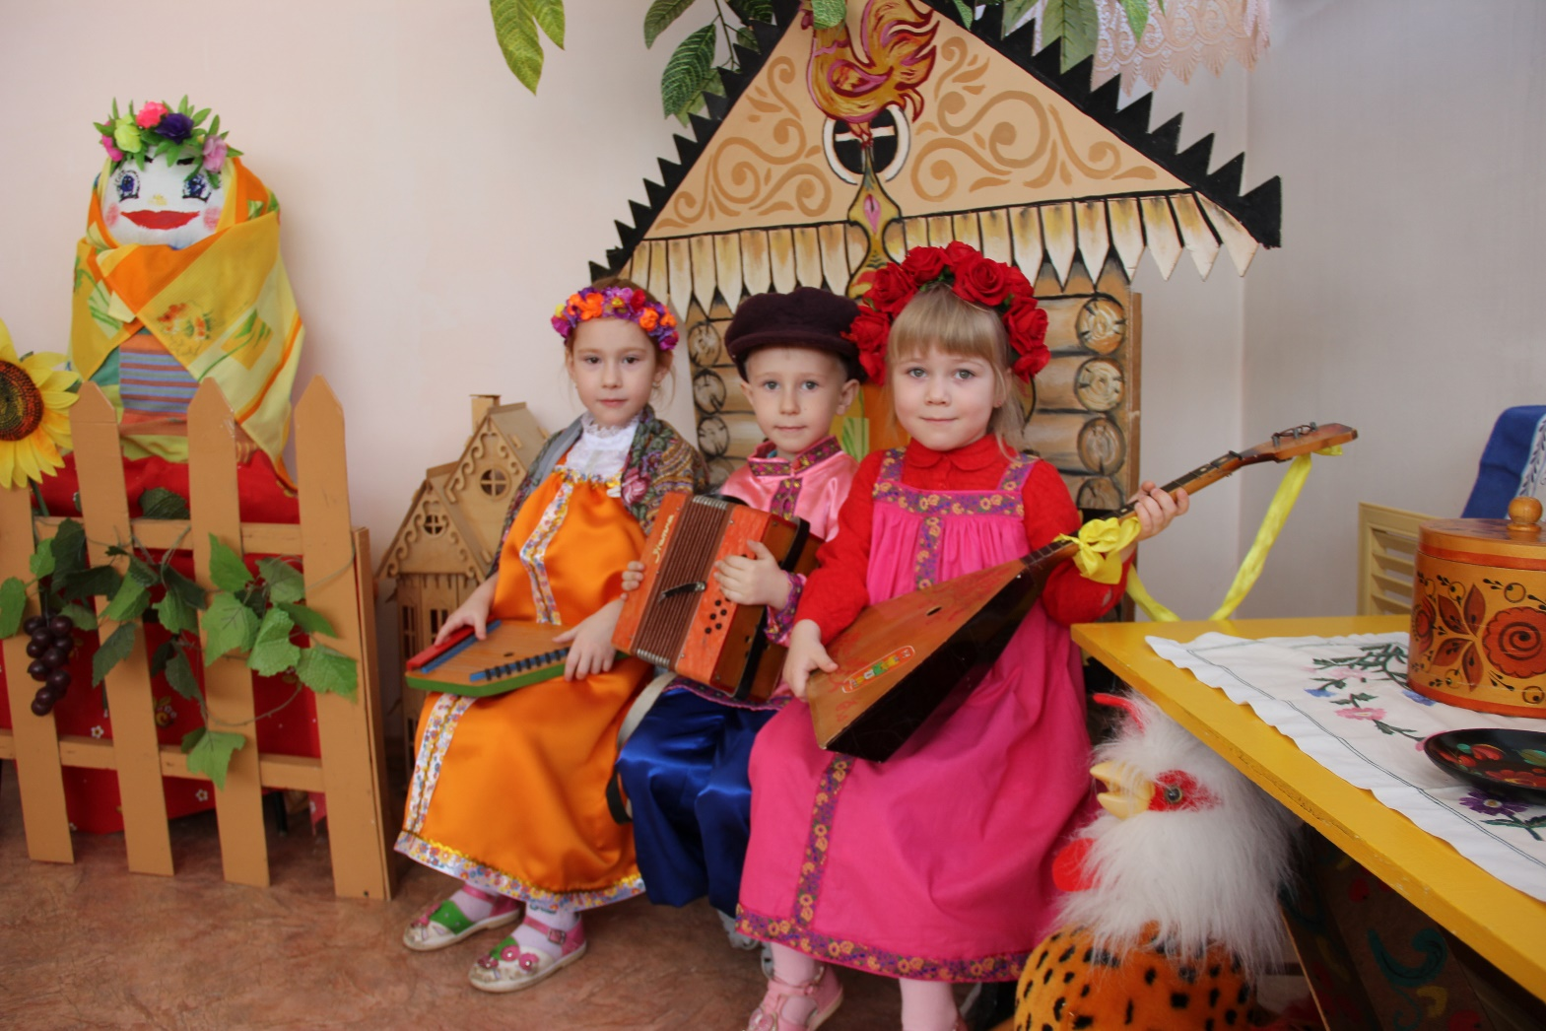
«Даём детям не итоги чужих исканий,
а ведём их тропой исканий»

